Slide 1

РОССИЙСКИЙ
ИНСТИТУТ
СТАНДАРТОВ
SMART-СТАНДАРТЫ
На пути к цифровой стандартизации

Slide 2







ЦИФРОВИЗАЦИЯ
Технические комитеты
ТК 022
ТК 026
ТК 194
«Информационные
технологии»
«Криптографическая
защита информации»
«Кибер-физические
системы»
ТК 362
ТК 481
ПТК 705
«Защита информации»
«Интеллектуальная собственность»
«Технологии информационного моделирования на всех этапах жизненного цикла ОКС
и недвижимости»

Slide 3

ИНТЕРНЕТ ВЕЩЕЙ
источник: pro-iot.pro

Slide 4



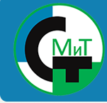
РЕОРГАНИЗАЦИЯ
РОССИЙСКИЙ ИНСТИТУТ СТАНДАРТОВ
ФГУП «Российский
научно-технический центр информации по стандартизации, метрологии и оценке соответствия»
ФГУП «Всероссийский научно-исследовательский институт стандартизации
и сертификации
в машиностроении»
ФГУП «Всероссийский научно-исследовательский институт стандартизации оборонной продукции
и технологий»
ФБУ «Консультационно-внедренческая фирма
в области международной стандартизации
и сертификации
ФГУП «Всероссийский
научно-исследовательский институт стандартизации материалов и технологий»

Slide 5
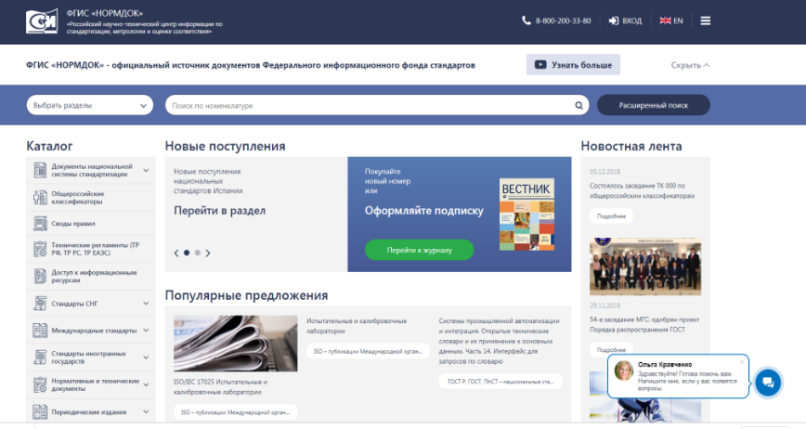

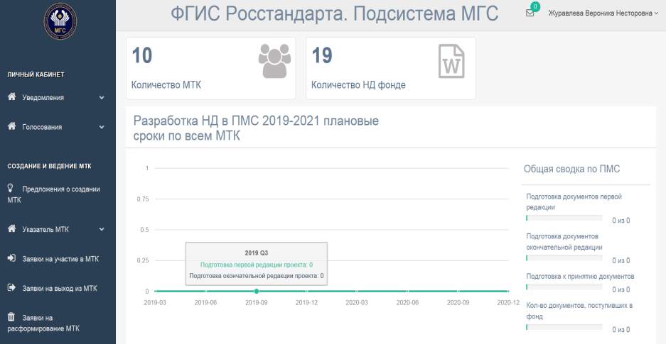
ЦИФРОВАЯ СРЕДА
по стандартизации
ДОСТУП К ФОНДУ
ПОРТАЛ РАЗРАБОТКИ

Slide 6
СПАСИБО
ЗА ВНИМАНИЕ!
БАРКОВ
Александр Анатольевич
barkov@gostinfo.ru

